Slide 1
GIT
Éric GRIMA

Slide 2
Présentation
Logiciel de gestion de version indispensable pour
Transposition du développement sur une machine locale à distante (ou vice-versa)
Gestion du code (annulation, remplacement, copier-coller…)
Partage et suivi des modifications en travail collaboratif
Problème matériel ou logiciel (crash du DD, virus, OS ou éditeur du code

Slide 3
Git
Logiciel créé par Linus Torvald, auteur du Kernel Linux
Git (argo britanique) est un logiciel de versioning qui permet de garder la trace de toutes les modifications faites sur votre code pour pouvoir vous y retrouver à tout moment
Chaque modifications (créer un fichier, supprimer un fichier, modifier un texte dans un fichier, etc.), seront enregistrées dans un commit.

Slide 4
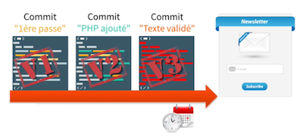
Commit
Un commit correspond à une version de votre code à un instant t. La somme de tous les commits constitue l'historique de votre projet. Exemple d’un formulaire :
Création de la base HTML/CSS de votre formulaire. => 1er commit dans Git nommé « 1ère passe ».
Ensuite, formulaire dynamique avec du PHP. => 2e commit : "PHP ajouté".
Enfin, un collègue vous demandera de modifier le champs du formulaire. => 3e commit : « Texte reformulé ».

Slide 5
Modèles de logiciels
Plusieurs logiciels de gestion de version sont basés sur différents modèles :
Modèle centralisé : un serveur central contrôle toute la base de code du logiciel. Exemples de logiciels de versioning utilisant un modèle centralisé : SVN, CVS.
Modèle distribué : toutes les machines ont accès à la base de code, pas besoin de passer par un serveur central. Exemples de logiciels de versioning utilisant un modèle distribué : Git, Mercurial, Bazaar.
Le modèle distribué présente plusieurs avantages :
Moins de risques de perdre son code puisqu'il est accessible par plusieurs sources.
On peut travailler plus rapidement et sans être connecté à Internet puisqu'il n'y a pas besoin de se connecter à un serveur central.
En plus des avantages du modèle distribué, Git a un autre atout : une grande communauté !

Slide 6
Installation
Télécharger la dernière version de Git : http://msysgit.github.io
Installation de Git et d’une console émulant le comportement de Bash, la console sous Linux (laisser les propositions d’installation par défaut)
Lancer depuis le menu « git bash »
Création de votre compte local
→git config --global user.name « nom/ pseudo »
→git config --global user.email « nom@email.fr »

Slide 7
Premiers pas
Shift + Insert permet de coller les instructions
Vérification de l’installation, depuis la console →git
Désormais, les commandes Linux seront exploitées par Git
Quelques commandes de base sous Linux (ls, cp, mv, cd, pwd…)
Possibilité de pouvoir exploiter votre éditeur préféré (Notepad++, SublimeText) au lieu de Vim

Slide 8
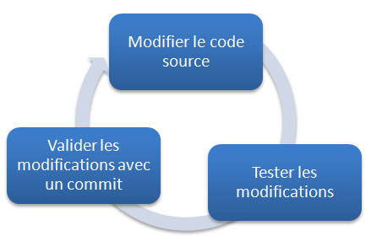
Premier Commit
Création du dossier de travail Git repository →mkdir nomdudossier →cd nomdudossier
Activation du dossier comme repository Git →git init
Indexation des fichiers dans le repository
Pour un fichier →git add nomDeVotreFichier.extension
Pour tous les fichiers →git add .
Gestion des modifications
Visualisation des fichiers modifiés →git status
Pour visualiser les modifications des fichiers →git diff
Modification d’un fichier →git commit -m "nomDeVotreFichier.extension (à vérifier)"

Slide 9
Parcourir l’historique
Pour afficher la liste des commits réalisés →git log →git log –p (pour lister le détail du contenu des fichiers)
→git log --stat (pour afficher un résumé plus court)
Pour mettre à jour les fichiers déjà existants dans l’index de Git →git commit -a -m "nomDeVotreFichier.extension (à vérifier)"
Pour vous positionner sur un commit donné de votre historique →git checkout SHADuCommit
Pour revenir à votre branche principale (au commit le plus récent) →git checkout master
Pour « annuler » un Commit, on en crée un nouveau qui est l’inverse du précédent →git revert SHADuCommit
Pour modifier le message du précédent Commit →git commit --amend -m "nomDeVotreFichier.extension (validé)"
Annuler tous les changements que je n'ai pas encore commités →git reset --hard‌ Pour annuler le dernier commit →git reset HEAD ou git reset HEAD~2 (avant avant dernier commit annulé)
Pour retirer un fichier qui avait été ajouté pour être « commité » →git reset HEAD -- fichier_a_supprimer
Pour restaurer un fichier depuis son dernier commit →git checkout nomfichier

Slide 10
Remotes
L’objectif est d’avoir un backup de votre code sur une autre machine. Après avoir effectué vos commits, vous allez donc les envoyer sur un remote, c'est-à-dire une autre machine qui peut être :
interne (parc composé de plusieurs ordinateurs)
ou externe (grâce à des services comme GitHub ou BitBucket). Utiliser un remote externe va aussi vous permettre de travailler sur des projets à plusieurs, pour que tout le monde ait accès aux dernières modifications de chacun sur un remote partagé.

Slide 11
GitHub
GitHub est un service en ligne gratuit qui permet d'héberger ses repositories de code.
Communiquer avec d'autres développeurs et signaler des problèmes de code en déclarant des "issues" ;
Partager des morceaux de code en ligne à l'aide de "gists" ;
Proposer des modifications de code à d'autres repos en faisant des "pull requests" ;
Et même récupérer du code depuis un autre repository.

Slide 12
Repository sur GitHub
Création d’un compte sur https://github.com/
Rechercher un repository existant et cliquer « Clone or download » dans le dossier local →git clone liencopié
Créer votre repository cliquer sur le « + »
« Initialize this repository with a README » permet de cloner votre repository sur votre machine
Exemple →echo "# formulaire" >> README.md →git init git add README.md →git commit -m "first commit" →git remote add origin https://github.com/James-T-KIRK/formulaire.git →git push -u origin master

Slide 13
Synchronisation
Synchroniser les modifications de la repository locale avec la repository distante sur GitHub
Envoyer local vers distant →git push origin master
La branche master est la branche qui contient le code courant de la repository GitHub.
Le remote sur lequel est envoyé le code est appelé origin par défaut. Ici, ce remote est GitHub. Si vous aviez plusieurs remotes (par exemple, votre téléphone portable ou un 2e ordinateur), vous pourriez envoyer votre code sur un remote "téléphone" ou "ordi2".
Acquérir du distant vers le local →git pull origin master

Slide 14
Créer des branches
Les branches permettent de travailler sur des versions de code qui divergent de la branche principale contenant votre code courant.
Lorsque vous initialisez un repository (repo) Git, votre code est placé dans la branche principale appelée master par défaut.
Pour voir les branches présentes dans votre repo, utilisez la commande →git branch. Elle vous retournera les branches présentes, et ajoutera une étoile devant la branche dans laquelle vous êtes placés.
Pour créer une nouvelle branche, il vous suffit d'ajouter le nom de la branche à créer à la suite de la commande précédente →git branch nouvelle-branche
Pour vous placer dans une autre branche à l'intérieur de votre repo →git checkout nouvelle-branche
Pour fusionner les deux dernières commandes (création et placement dans votre nouvelle branche) on a l’alternative → git checkout -b nouvelle-branche

Slide 15
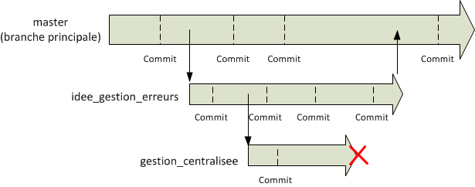
Fusionner des branches
Pour mettre à jour une branche B depuis une autre branche A, on se place dans la branche source →git checkout brancheB
Puis on fusionne → git merge brancheA
Attention à toujours mettre à jour la branche principale (master)

Slide 16
Types de fusion
Merge « fast-forward »
→git checkout -b new-feature master
→git add <file>
→git commit -m "Start a feature“
→git add <file>
→git commit -m "Finish a feature“
→git checkout master
→git merge new-feature
→git branch -d new-feature
Merge 'à trois sources' (3-way merge)
→git checkout -b new-feature master
→git add <file>
→git commit -m "Start a feature“
→git add <file>
→git commit -m "Finish a feature“
→git checkout master
→git add <file>
→git commit -m "Make some super-stable changes to master“
→git merge new-feature
→git branch -d new-feature

Slide 17
Gestion des modifications
Pour identifier celui qui a fait une modification →git blame nomdufichier.extension
Pour savoir pourquoi ces modifications sont réalisées faire un « git log » et récupérer le début du SHA →git show 9414d90
Pour ignorer des fichiers (surtout de configuation pour des raisons sécuritaires) il faut créer le fichier .gitignore et y lister les fichiers que l’on ne souhaite pas versionner dans Git (Le fichier .gitignore doit être tracké comme vos autres fichiers dans Git : vous devez donc l'ajouter à l'index et le committer) comme :
connexion.php
include/.config
Pour mettre de côté vos modifications en cours →git stash
Pour récupérer les modifications que vous aviez mises de côté (il vide le stash) →git stash pop
Pour garder les modifications dans votre stash →git stash apply

Slide 18
Compléments
Pour éviter d’avoir à faire un commit au milieu d’un travail en cours on fait « git stash » puis
→git checkout master
(modifier des fichiers)
→git commit -a
→git checkout mabranche
Pour récupérer les changements que vous aviez mis de côté dans « mabranche », tapez
git stash apply
Les branches partagées
→$ git branch -r
→ origin/HEAD
→ origin/master
Si le serveur possède une autre branche, comme « origin/options_membres », pour travailler dessus, il faut une copie locale de cette branche qui va « suivre » (tracker) les changements du serveur
→git branch --track options_membres origin/options_membres Lorsque on fait un pull depuis la branche « options_membres » distante, les changements seront fusionnés avec local
Il est possible d’ajouter des branches sur le serveur pour y travailler à plusieurs →git push origin origin:refs/heads/nom_nouvelle_branche
Pour supprimer une branche sur le serveur →git push origin :heads/nom_branche_a_supprimer
À noter que les « remote tracking branches ne seront pas supprimées chez les autres clients →git branch -r -d origin/nom_branche_a_supprimer

